Slide 1
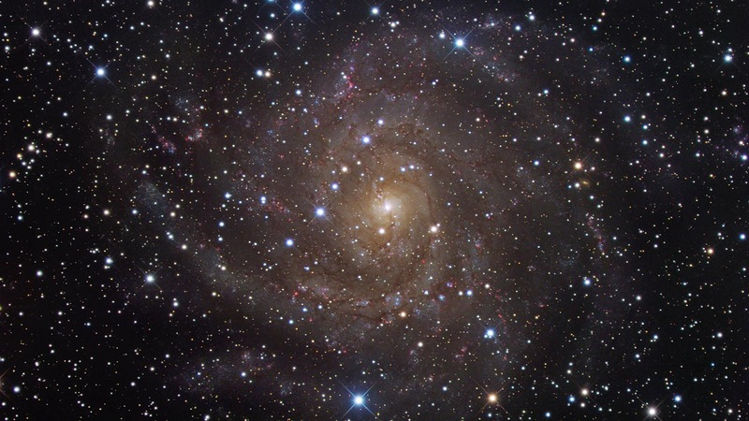
История космонавтики
12 апреля – День космонавтики

Slide 2
«Спутник – 1»
4 октября 1957 года

Slide 3
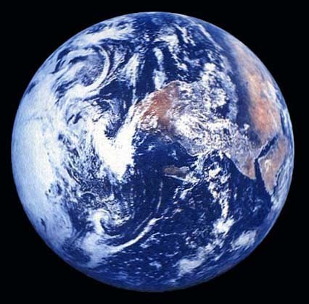
Снимок Земли из космоса

Slide 4
Первая собака-космонавт, выведенная на орбиту Земли
1 ноября 1957 года
Лайка

Slide 5
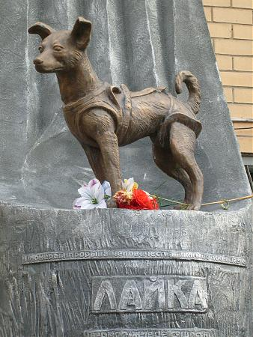

Slide 6
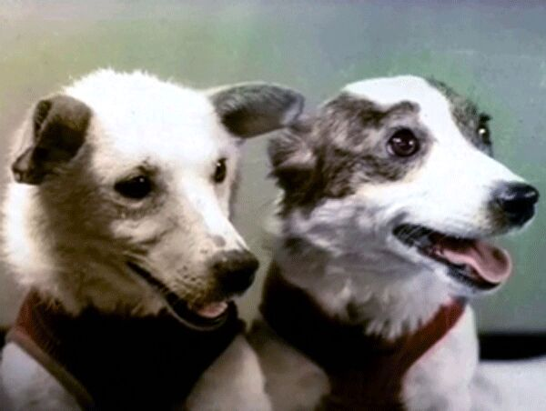
Белка и Стрелка

Slide 7
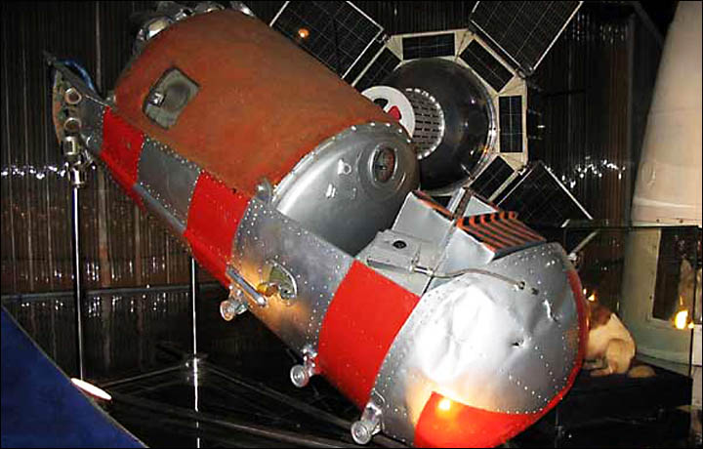
Катапультируемый контейнер Белки и Стрелки

Slide 8
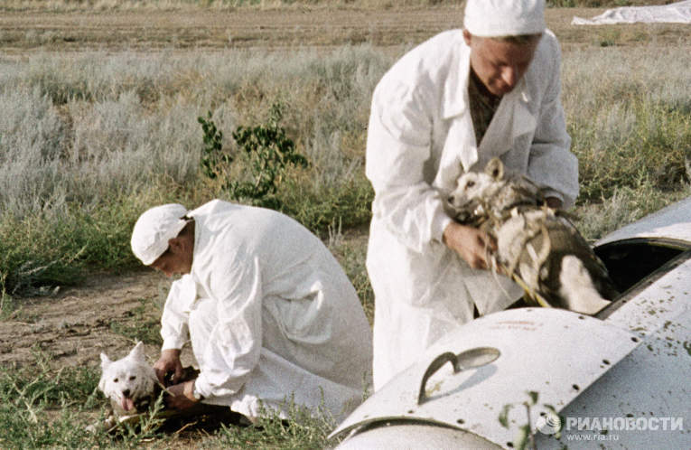
Успешное приземление

Slide 9
Первый космический полёт
Гагарин Юрий Алексеевич
12 апреля 1961 г.
1 час 48 минут

Slide 10
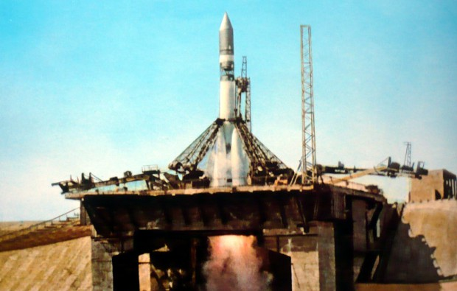
«Восток – 1» - первый космический аппарат, поднявший человека на околоземную орбиту.

Slide 11
Первая женщина-космонавт
Терешкова Валентина Николаевна
16 июня 1963 года

Slide 12
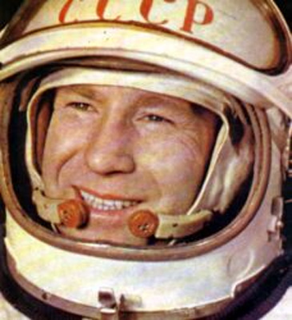
Выход человека в открытый космос
Леонов Алексей Архипович
18 марта 1965 г.
12 мин 09 сек

Slide 13
«Луноход – 1»
17 ноября 1970 года

Slide 14
Первая космическая станция
«Салют – 1»
19 апреля 1971 г.

Slide 15
Автор: Талантова Ирина Николаевна http://gsdmoldova.com http://www.liveinternet.ru http://litill.clan.su/news http://astronaut.ru http://englishrussia.com http://rufact.org/wiki Презентация опубликована на сайте - viki.rdf.ru

